Slide 1
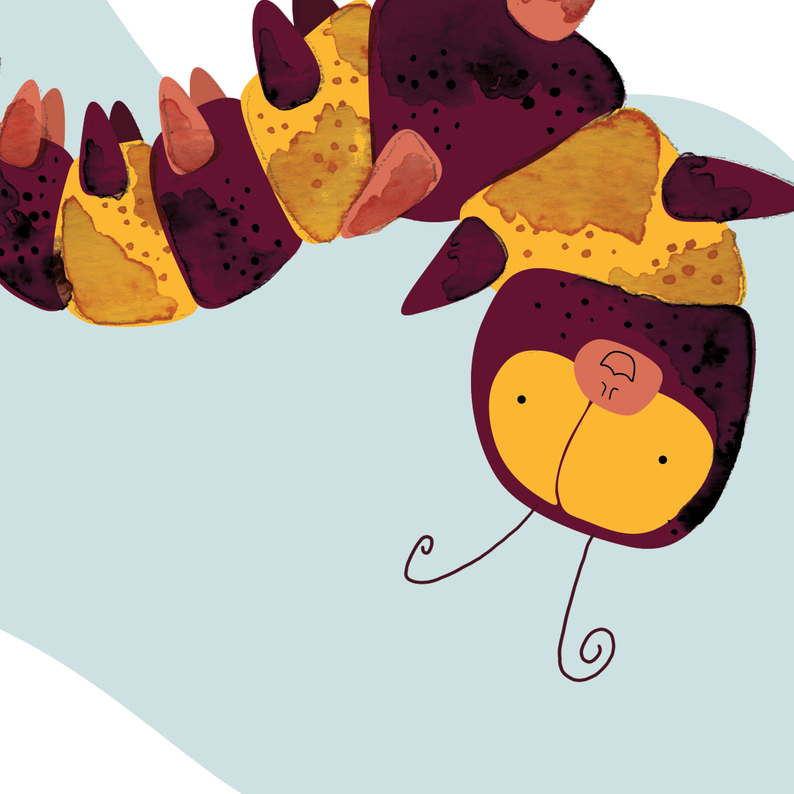
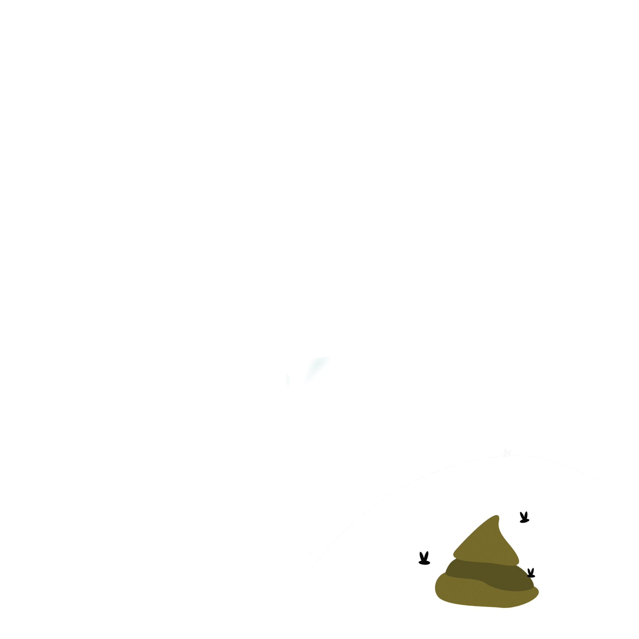
扭来扭去
Megan Vermaak Mathapelo Mabaso Chenél Ferreira

Slide 2

扭来扭去
这本书属于

Slide 3


Slide 4

扭来扭去
Megan Vermaak Mathapelo Mabaso Chenél Ferreira

Slide 5

扭过来，扭过去！
我是一只扭扭虫。

Slide 6

花和叶子是我最爱的食物。
食物美味，肚子鼓鼓。

Slide 7
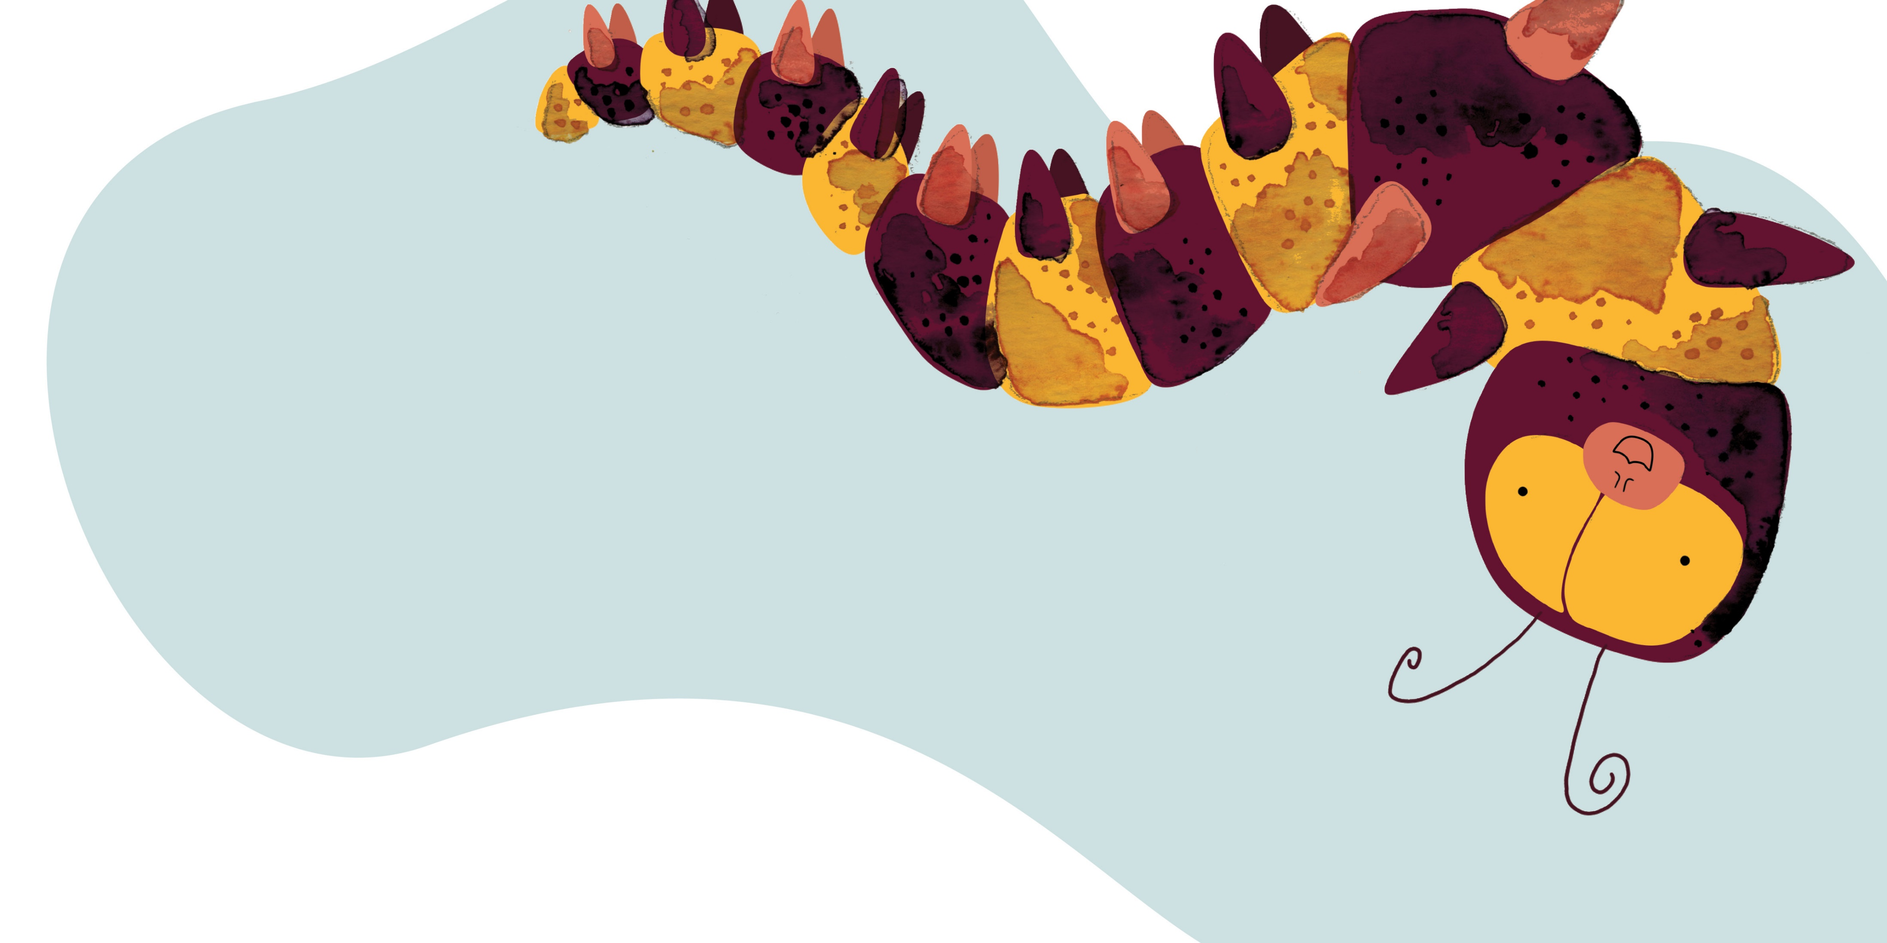
扭过来，扭过去！
我是一只扭扭虫。

Slide 8

我喜欢雨在树叶上的滴滴答答声。

Slide 9
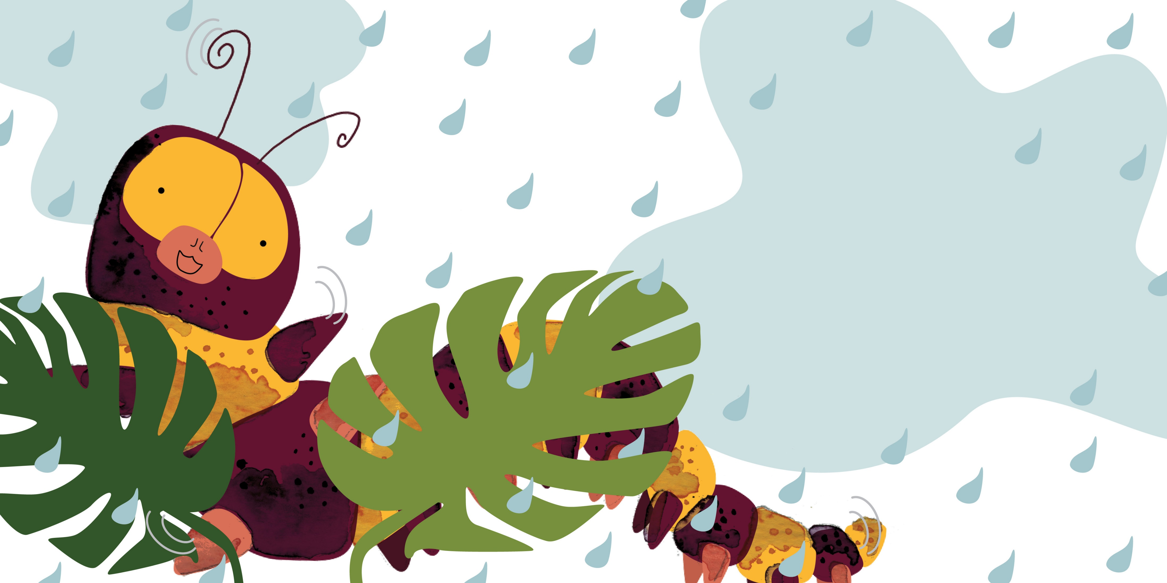
看我扭着跳舞吧。
扭过来，扭过去！

Slide 10
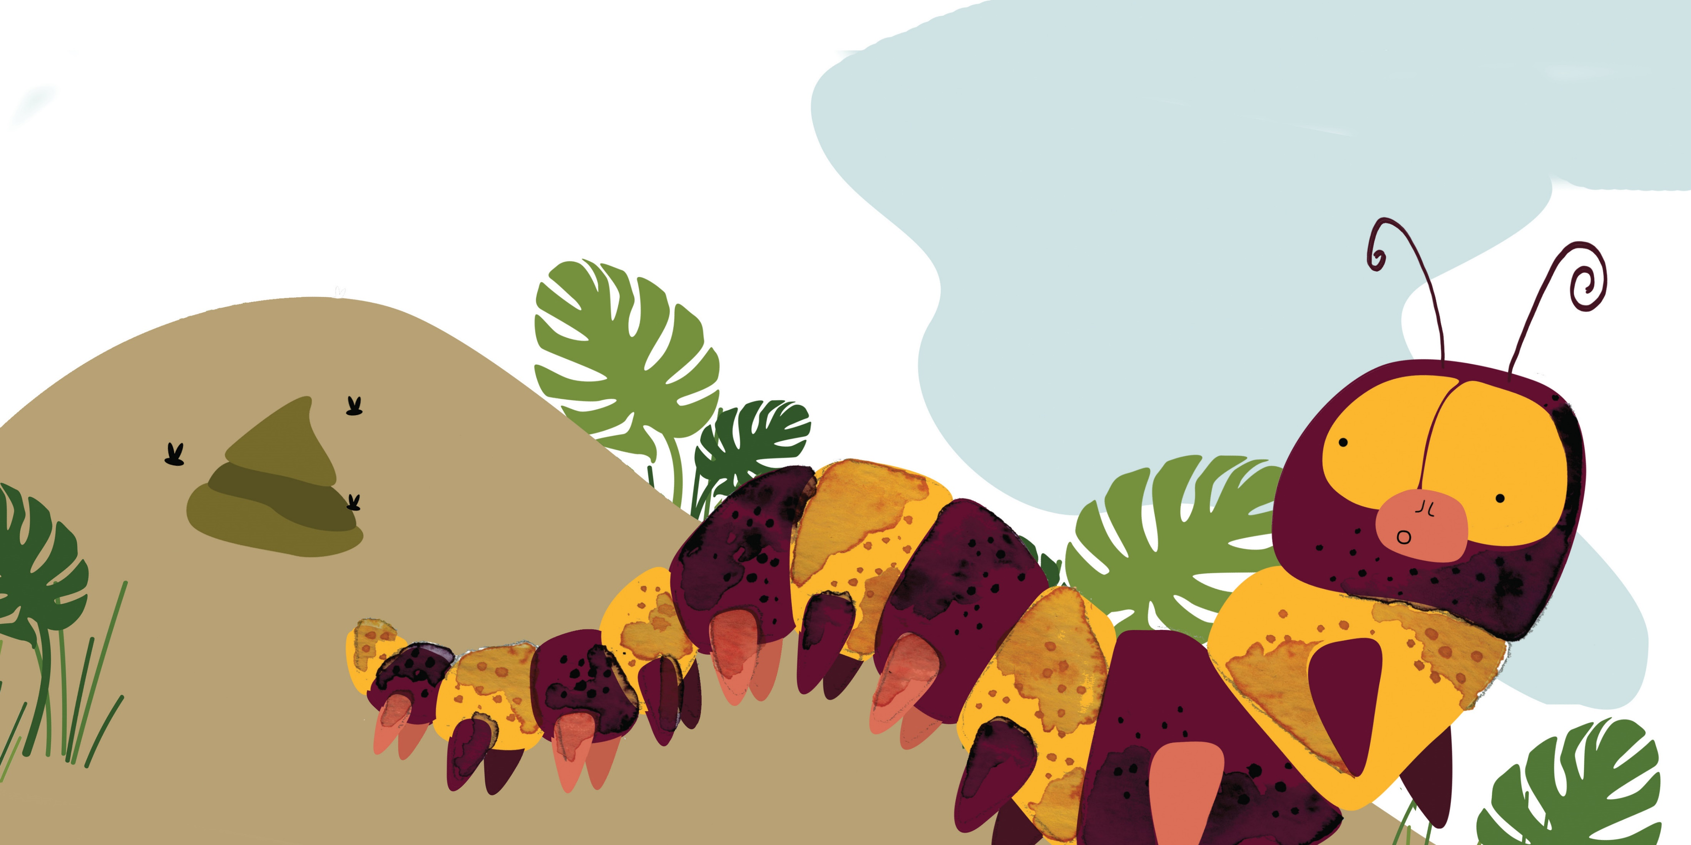
粑粑！
我的粑粑有魔力，
能让植物长高高。

Slide 11

我看到植物生长很开心。
黄黄的、红红的、蓝蓝的、绿绿的。

Slide 12

扭过来，扭过去！
我是一只扭扭虫。

Slide 13

扭过来，扭过去！
你会看到我在花园里扭来扭去。

Slide 14

我在哪儿？
我在这儿！藏在茧里！

Slide 15

噢，等一下。
我现在不是扭扭虫了！

Slide 16
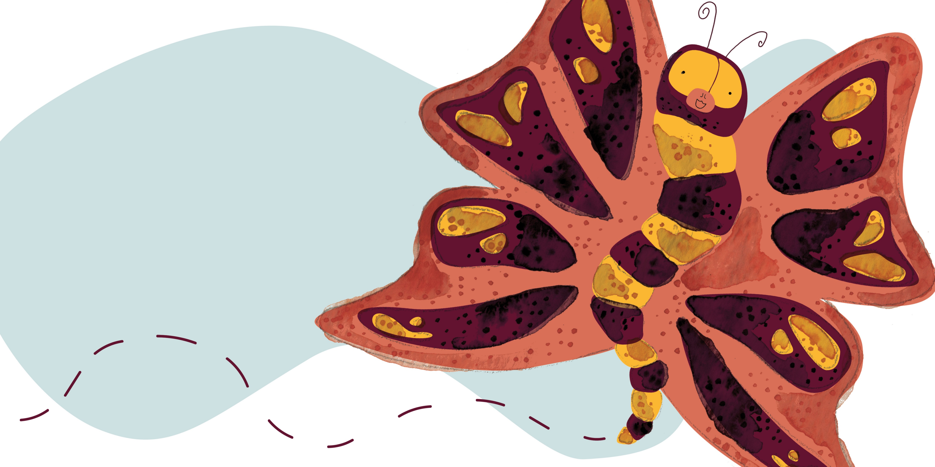
啪嗒，啪嗒！
我是一只蝴蝶！

Slide 17
